Slide 2

Đồ án tốt nghiệp
Báo cáo tuần 7
Phạm Công Minh 20200688

Slide 3
Nội dung báo cáo
Nội dung:
Tìm hiểu cách hoạt động thuật toán định tuyến RPL
Tìm hiểu cách mô phỏng mạng cảm biến trên phần mềm Cooja

Slide 4
Thuật toán định tuyến RPL
RPL (Routing Protocol for Low-Power and Lossy Networks) là một thuật toán định tuyến được thiết kế đặc biệt cho mạng cảm biến không dây và mạng IoT (Internet of Things) có tài nguyên hạn chế về năng lượng, băng thông và có thể xảy ra mất mát dữ liệu.
Ưu điểm:
Tiết kiệm năng lượng
Độ tin cậy cao
Hỗ trợ mô hình DAG
Hỗ trợ Ipv6

Slide 5
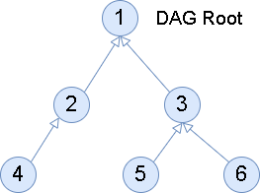
Thuật toán định tuyến RPL
Hoạt động:
Thuật toán RPL xây dựng mạng có cấu trúc DODAG( cấu trúc không có vòng lặp, các cạnh đều nằm trên đường đi về và kết kết thúc tại một gốc.
Mỗi node sẽ xác định rank của mình trong DODAG tương ứng vị trí riêng của nút đó so với nút khác. Rank tăng dần theo chiều xuống(xa gốc). Cách tính rank của node phụ thuộc vào hàm mục tiêu (OF) của DAG

Slide 6
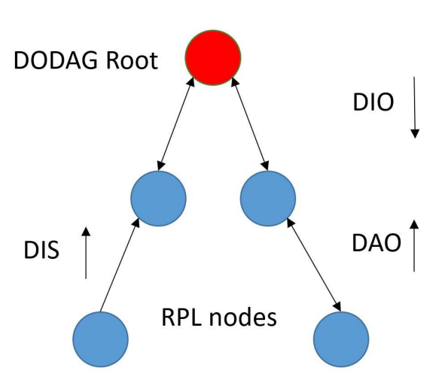
Thuật toán định tuyến RPL
Hoạt động:
Thuật toán RPL sử dụng 3 bản tinđiều khiển chính để xây dựng DODAG và định tuyến:
DIS
DIO
DAO

Slide 7
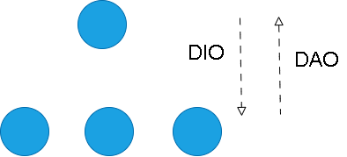
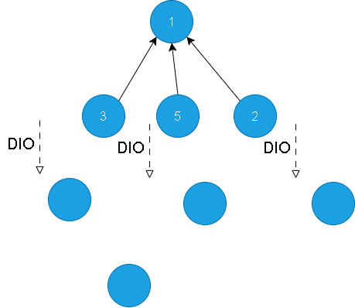
Thuật toán định tuyến RPL
Xây dựng DODAG:
Bản tin DIO
- Khi root node muốn xây dựng 1 DODAG, nó multicast bản tin DIO đến các node lân cận của nó.
- Bản tin DIO chứa các thông tin về tham số cấu hình của mạng, Rank của nút gửi.
- Khi các node nhận được bản tin DIO, nó sẽ tính rank của mình dựa trên hàm mục tiêu OF. Nếu nó muốn gia nhập DODAG, node sẽ gửi lại cho node đã phát bản tin DIO một bản tin DAO và được xác nhận lại bằng bản tin DAO-ACK.
- Sau khi nhận được bản tin DIO, mỗi node có thể phát bản tin DIO của chính mình cho các node lân cận

Slide 8
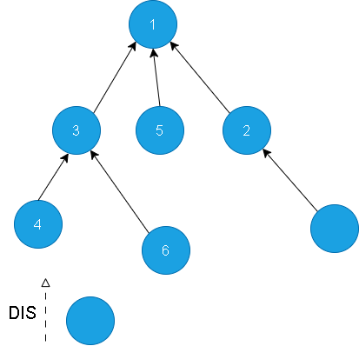
Thuật toán định tuyến RPL
Xây dựng DODAG:
Khi một node nhận được nhiều bản tin DIO, nó sẽ xem xét rank của node gửi để lựa chọn node nào sẽ trở thành parent của nó.
Bản tin DIS:
Khi một node muốn tìm kiếm 1 DODAG để gia nhập, nó có thể chủ động gửi bản tin DIS đến lân cận để yêu cầu các node khác gửi bản tin DIO.

Slide 9
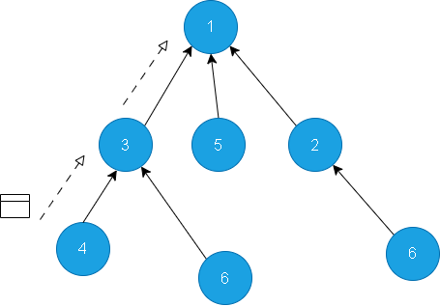
Thuật toán định tuyến RPL
Định tuyến Upward
Chiều Up là chiều từ các node lá dọc theo cạnh của DODAG để đến được Root node.
Khi một node nhận được 1 bản tin Upward, nó sẽ chuyển tiếp bản tin lên trên parent của mình, cho đến khi đến được root node.

Slide 10
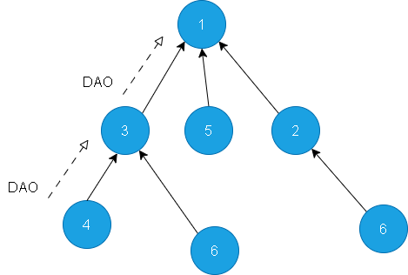
Thuật toán định tuyến RPL
Định tuyến Downward
- Chiều down là chiều từ root tới các node lá
- Các node sẽ gửi bản tin DAO chứa thông tin về các children node của mình theo hướng upward. Root node và các node đóng vai trò là router sẽ sử dụng thông tin này để xây dựng bảng định tuyến.

Slide 11
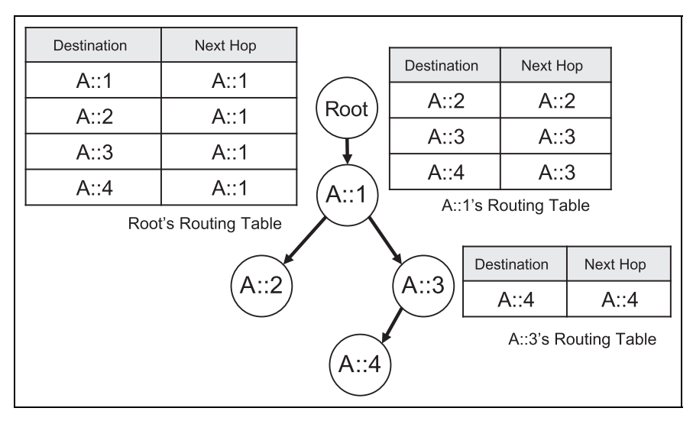
Thuật toán định tuyến RPL
Định tuyến Downward
Storing mode:
Ở chế độ này, các node không phải node lá đều sẽ lưu trữ bảng định tuyến của riêng mình. Khi node nhận được tin nhắn DAO, nó sẽ sử dụng thông tin này để cập nhập bảng định tuyến.
Khi node nhận được gói tin theo chiều xuống, nó sẽ dựa vào bảng định tuyến của mình để lựa chọn node tiếp theo để chuyển tiếp

Slide 12
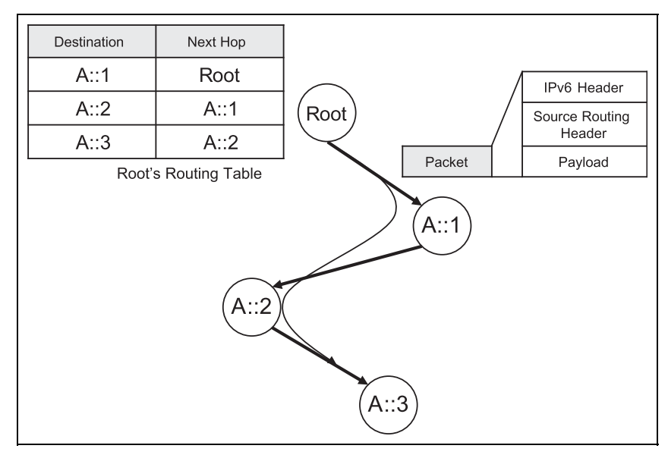
Thuật toán định tuyến RPL
Định tuyến Downward
Non-storing mode:
Ở chế độ này, chỉ có Root node lưu trữ bảng định tuyến của toàn bộ DODAG.
Để định tuyến gói tin, root node sử dụng bảng định tuyến, xác định đường đi và thêm thông tin đường đi( danh sách các node cần đi qua) vào trong routing header của gói tin ipv6.

Slide 13
Phần mềm mô phỏng cooja
Tổng quan:
Co-simulation of Objects in Java (COOJA) là một phần mềm mô phỏng cho mạng cảm biến không dây. Nó được phát triển như một phần của dự án Contiki OS, một hệ điều hành nhúng phổ biến cho các mạng cảm biến không dây và IoT.
COOJA được thiết kế để mô phỏng mạng cảm biến không dây, giúp nhà phát triển và nghiên cứu kiểm tra, hiểu và phát triển ứng dụng cho các mạng như ZigBee, 6LoWPAN, và các mạng khác dựa trên giao thức IEEE 802.15.4.

Slide 14
Phần mềm mô phỏng cooja
Ưu điểm:
- Hỗ trợ Contiki OS: COOJA được tích hợp sâu vào Contiki OS, giúp cho việc phát triển ứng dụng và thử nghiệm trở nên dễ dàng hơn.
- Mô phỏng đa nút: Bạn có thể tạo và chạy một số lượng lớn các nút mạng cảm biến khác nhau trong một mạng mô phỏng, từ đó kiểm tra và đánh giá hiệu suất của các ứng dụng mạng.
- Môi trường mô phỏng linh hoạt: COOJA cung cấp các công cụ để mô phỏng môi trường, giúp người dùng tạo ra các điều kiện mô phỏng thực tế như độ trễ, mất mát gói tin, và điều kiện mạng khác.
- Giao diện GUI: Giao diện người dùng của COOJA được thiết kế rõ ràng và dễ sử dụng, cho phép người dùng tùy chỉnh và điều khiển mạng mô phỏng một cách dễ dàng.

Slide 15
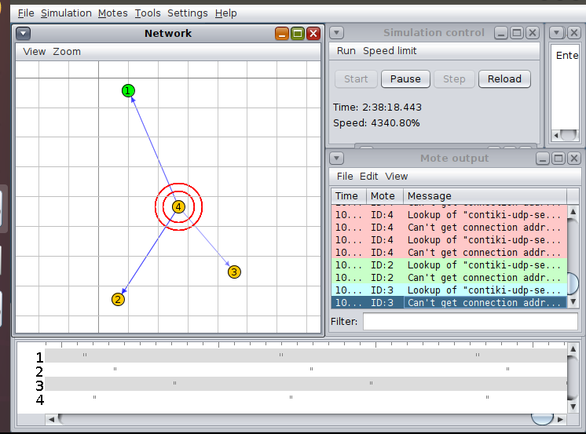
Phần mềm mô phỏng cooja
Giao diện trên cooja

Slide 16
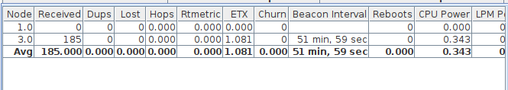
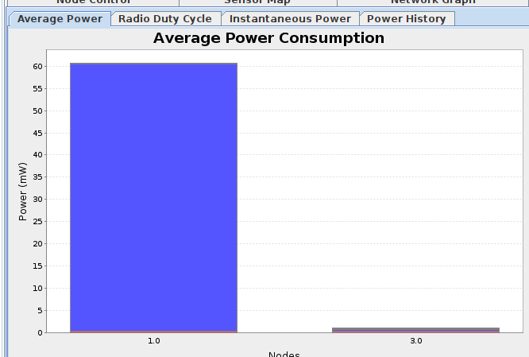
Phần mềm mô phỏng cooja
Thông số các node
Đồ thị năng lượng

Slide 17
THANK YOU !

